Slide 1
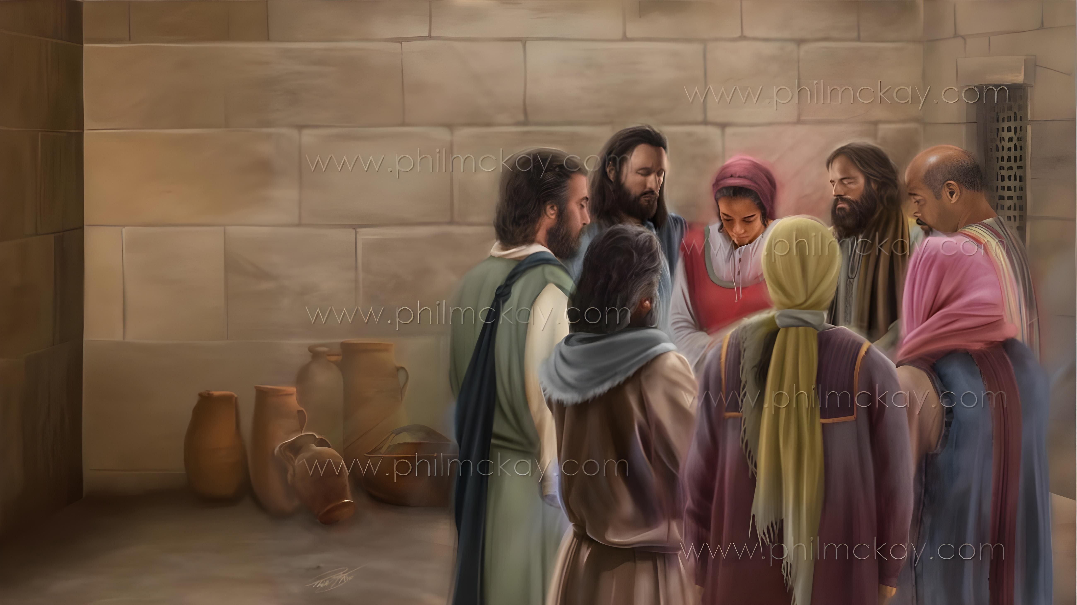
ПРИЧИНЫ ДЛЯ БЛАГОДАРНОСТИ И МОЛИТВЫ
Урок 2 на 10 января 2026 года

Slide 2


«Будучи уверенным в том, что Тот, Кто начал в вас доброе дело, совершит его до дня Иисуса Христа»
Филиппийцам 1:6

Slide 3

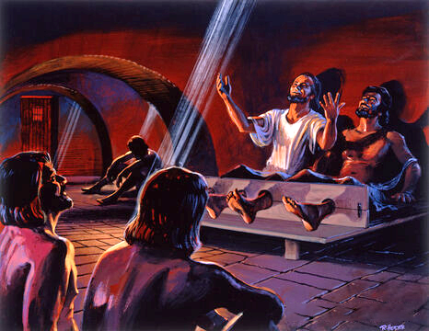
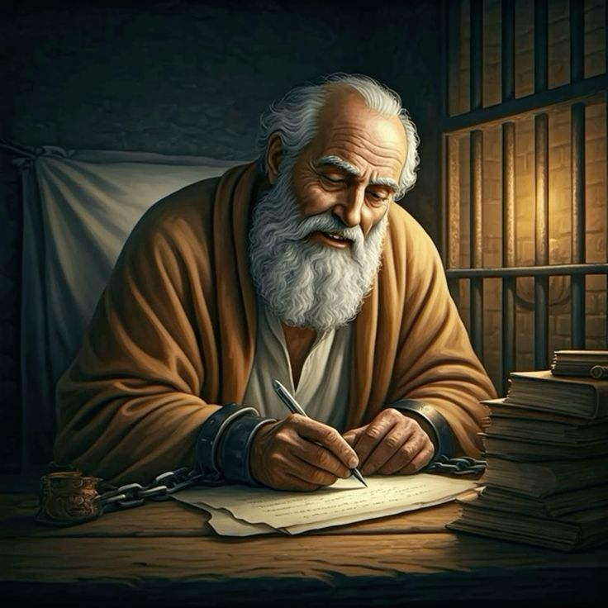







Для Павла это были нелегкие времена. Было бы легко поддаться отчаянию из-за потери свободы.
Однако, же он пел гимны в мрачной филиппийской тюрьме, Павел нашел причины для благодарности, о которых он рассказал своим братьям и сестрам в Филиппах и Колоссах.
Его заключение не помешало ему продолжать общаться со своим Отцом и ходатайствовать за других в молитве.
Причины для благодарности и молитвы в Филиппийцам:
  Причины для благодарности (Филип 1:3-8)
  Просьбы о молитве (Филип 1:9-11)
Благодарение и молитва в трудные времена (Филип 1:12-18)
Причины для благодарения и молитвы в Послании к Колоссянам:
  Причины для благодарности (Колоссянам 1:3-8)
  Просьбы о молитве (Колоссянам 1:9-12)

Slide 4
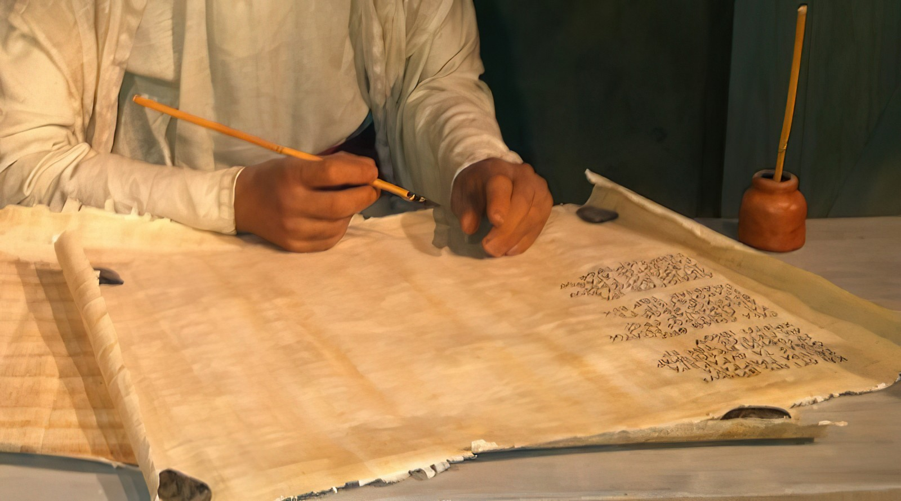
Причины для благодарения и молитвы в Послании к Филиппийцам

Slide 5

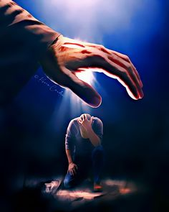
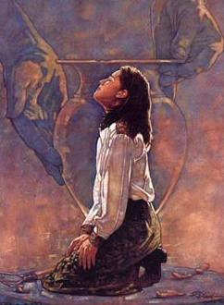
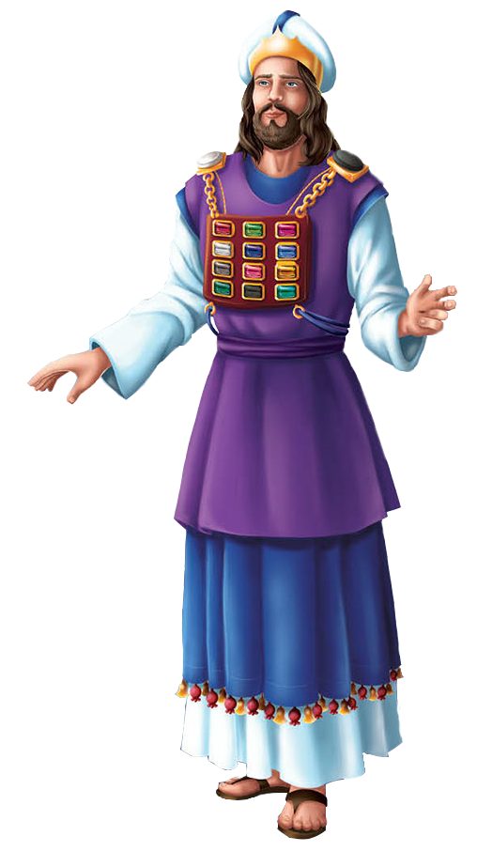
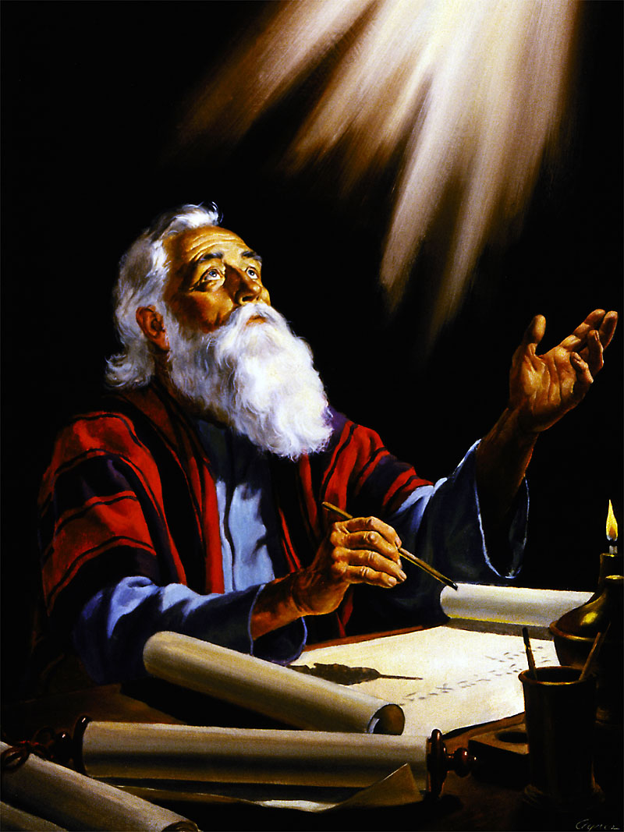
ПРИЧИНЫ ДЛЯ БЛАГОДАРНОСТИ
«Будучи уверенным в том, что Тот, Кто начал в вас доброе дело, будет его совершать до дня Иисуса Христа» (Филиппийцам 1:6)
Павел начинает свое письмо с благодарности Богу за верующих в Филиппах (Филиппийцам 1:3), которых он горячо любил (Филиппийцам 1:8).
Подобно тому, как первосвященник носил на нагруднике, рядом со своим сердцем, имена колен Израиля, выгравированные на драгоценных камнях, когда он стоял перед Богом, Павел носил «в своем сердце» каждого члена церкви, когда он стоял перед Богом в молитве, чтобы ходатайствовать за них (Филип 1:7).
Его благодарность включала в себя тот факт, что филиппийцы оставались верными Евангелию и что Бог совершенствовал их каждый день (Филип. 1:5-6).
Третьей причиной для благодарности было то, что филиппийцы разделяли с ним «мои узы, и защиту и утверждение Евангелия» (Филип. 1:7).

Slide 6


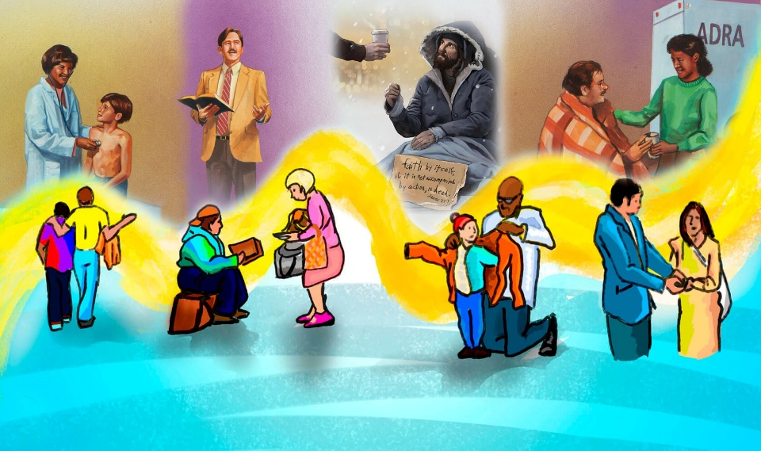
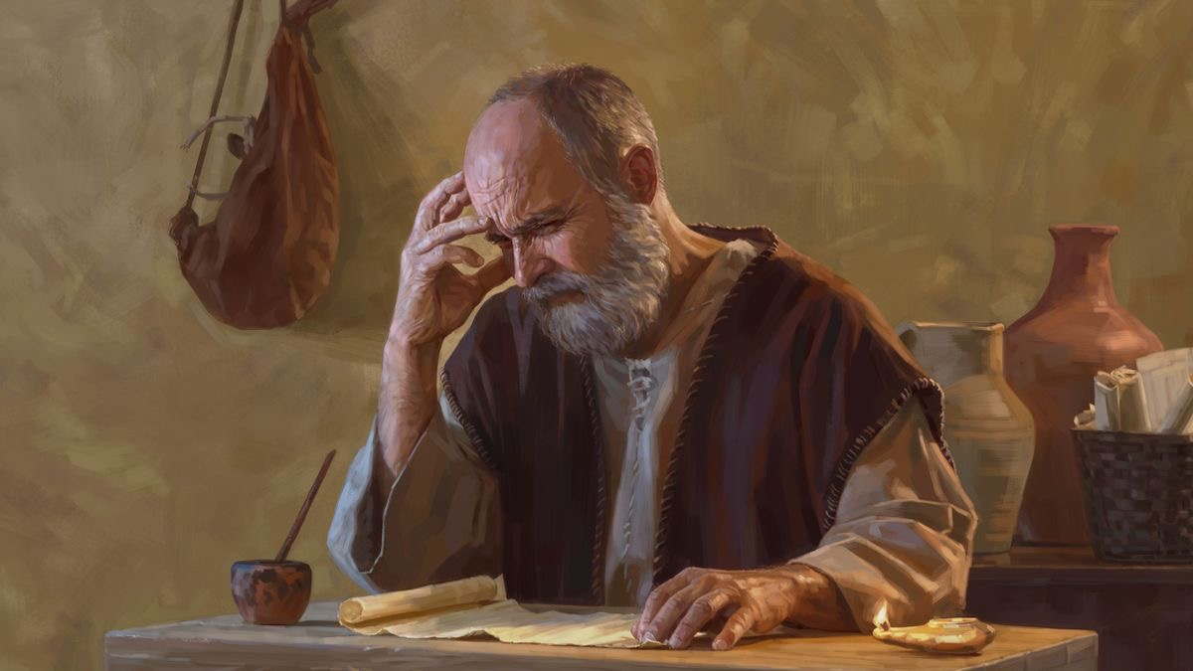
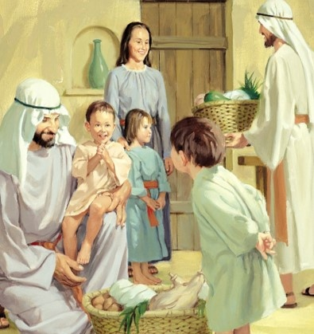
МОЛИТВЕННЫЕ ПРОСЬБЫ
«И вот моя молитва: чтобы ваша любовь все более и более преумножалась в познании и глубине понимания, чтобы вы могли различать, что лучше, и были чисты и непорочны для дня Христова, наполненные плодами праведности, которые приходят через Иисуса Христа, во славу и хвалу Бога» (Филиппийцам 1:9-11).
Мы можем рассматривать мотивацию молитвы Павла как «цепочку причин» (Филиппийцам 1:9-11):
Пусть любовь преисполнит вас
Это сделает вас мудрее
Вы будете различать лучшее
Вы будете чисты и праведны
Вы принесете плоды через Иисуса Христа
Это принесет славу и хвалу Богу
Как наша любовь может «все более и более преуспевать»? Почему это так важно для христианской жизни?

Slide 7
БЛАГОДАРНОСТЬ
И МОЛИТВА В ТРУДНЫЕ ВРЕМЕНА

Slide 8

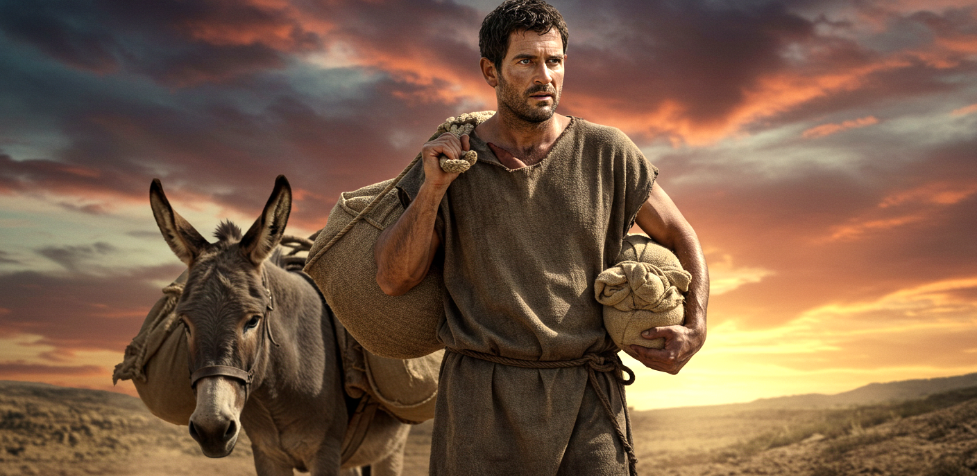
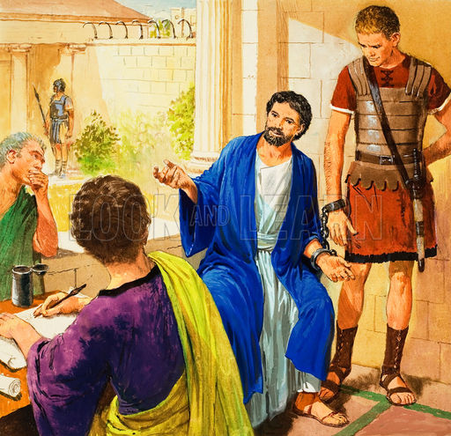
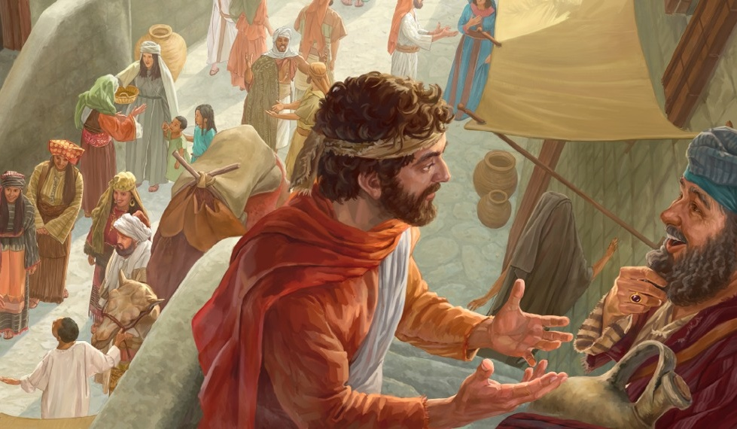
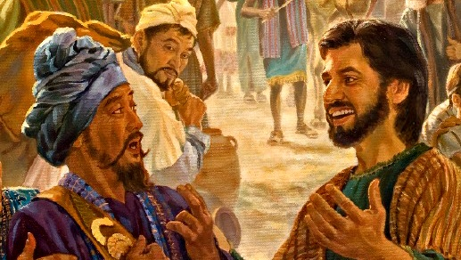
ВОЗМОЖНОСТЬ ЗАЩИТИТЬ ЕВАНГЕЛИЕ
«Теперь я хочу, чтобы вы знали, братья и сестры, что то, что со мной произошло, на самом деле послужило продвижению Евангелия» (Филиппийцам 1:12).
Когда филиппийцы узнали, что Павел был заключен в тюрьму в Риме, они были очень опечалены и послали Епафродита с помощью для апостола (Филиппийцам 4:18).
Павел, однако, не только не огорчился, но и возблагодарил Бога за свое заключение. Почему он возблагодарил? Потому что таким образом он смог проповедовать тем, кого иначе никогда бы не смог достичь (Филип 1:13).
Кроме того, видя отношение апостола, другие верные братья воодушевились и начали проповедовать Евангелие, несмотря на связанные с этим трудности (Филип. 1:14).
Другие, думая, что открытое проповедование Евангелия принесет Павле трудности, также помогали – невольно – его распространению (Филип. 1:15-18).

Slide 9
Причины для благодарения и молитвы в Послании к Колоссянам

Slide 10


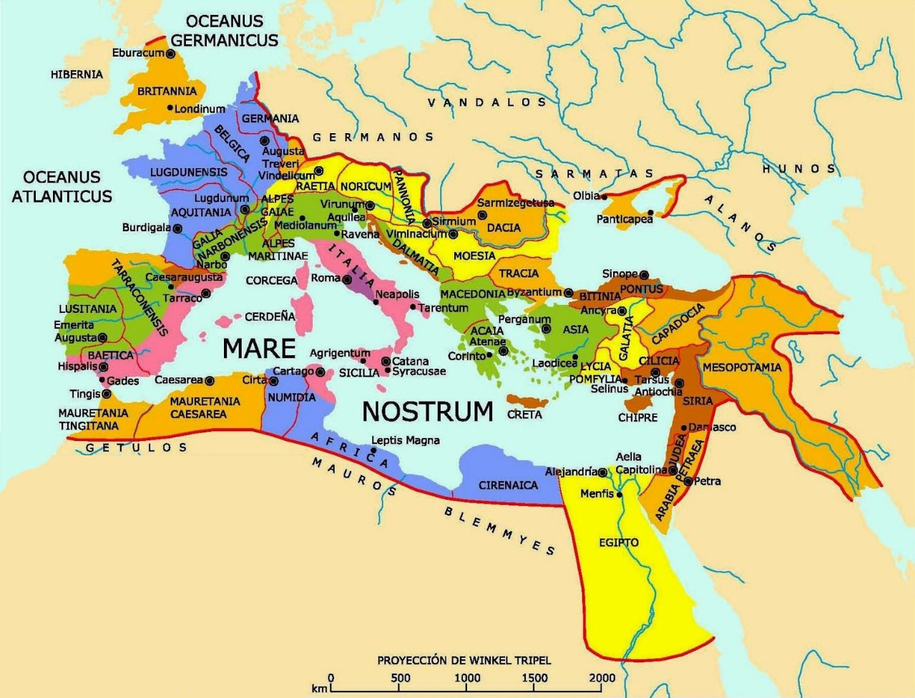
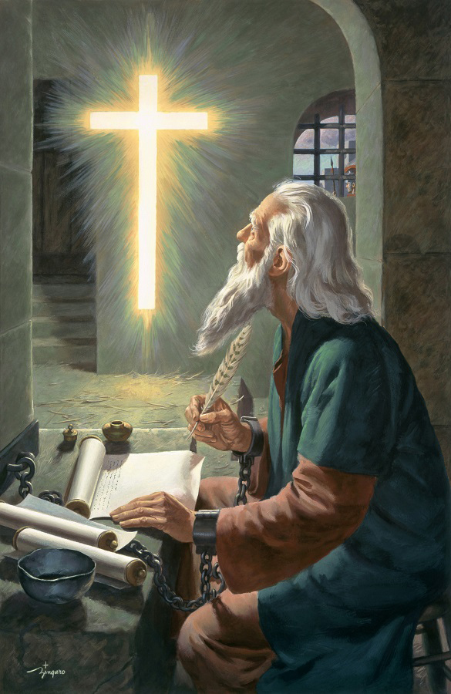
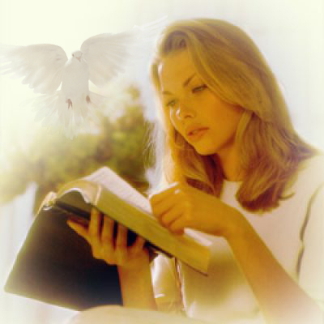
ПРИЧИНЫ ДЛЯ БЛАГОДАРНОСТИ
«Мы всегда благодарим Бога, Отца Господа нашего Иисуса Христа, когда молимся за вас» (Колос 1:3)
Вторя словам 1 Коринфянам 13:13, Павел благодарит Бога за то, что колоссяне обладают тремя христианскими добродетелями: верой, надеждой и любовью (Колоссянам 1:4-5).
Эти добродетели возникают «во Христе Иисусе», влияют на наши отношения со «всеми святыми» и были переданы нам через «истинное слово Евангелия».
Павел подчеркивает, что это Евангелие проповедовалось не только колоссянам, но «по всему миру» (Кол. 1:6)... и всего за 30 лет!
Сила Божья, передаваемая через Евангелие действием Святого Духа, делает Библию «словом жизни» (Филиппийцам 2:16). Это означает, что, приняв Евангелие, мы обретаем вечную жизнь и наследие, «сохраненное для вас на небесах» (Колоссянам 1:5).

Slide 11



ПРОСЬБЫ О МОЛИТВЕ
«Поэтому с того дня, как мы услышали о вас, мы не перестаем молиться за вас. Мы постоянно просим Бога наполнить вас познанием Его воли через всю мудрость и понимание, которые дает Дух» (Колоссянам 1:9).
Молитвенная просьба Павла включает в себя много хорошего для колоссян (Колоссянам 1:9-11):
Да получат они познание Бога, которое даст им мудрость и духовное понимание
Живите как дети Божьи, угождая Ему во всем
Да принесут они плоды и растут в знании
Да укрепит их Божья сила, чтобы они были терпеливыми
Эта молитва возносится «с радостной благодарностью Отцу» (Кол 1:12)
Есть четыре канала, через которые Бог действует, чтобы молитва Павла стала реальностью в нас:
Библия
(Псалом 118:105)
Дух пророчества (Откр. 19:10), проявленный через Эллен Г. Уайт
Провидение Божье (Кол. 4:3)
Святой Дух
(Ис. 30:21)

Slide 12

«Наша жизнь должна быть связана с жизнью Христа; мы должны постоянно черпать из Него, причащаться Им, живым Хлебом сошедшим с небес, черпать из источника, всегда свежего, всегда дающего свои обильные сокровища. Если мы будем всегда держать Господа перед собой, позволяя нашим сердцам изливать Ему благодарность и хвалу, мы будем иметь постоянную свежесть в нашей религиозной жизни. Наши молитвы будут принимать форму разговора с Богом, как мы разговариваем с другом. Он будет открывать нам Свои тайны лично. Часто к нам будет приходить сладкое радостное ощущение присутствия Иисуса. Часто наши сердца будут гореть в нас, когда Он приблизится, чтобы общаться с нами, как Он делал с Енохом. Когда это действительно является опытом христианина, в его жизни проявляется простота, смирение, кротость и скромность сердца, которые показывают всем, с кем он общается, что он был с Иисусом и учился у Него».
Э. Г. Уайт (Христовы наглядные уроки, стр. 129)

Slide 13


